Slide 1
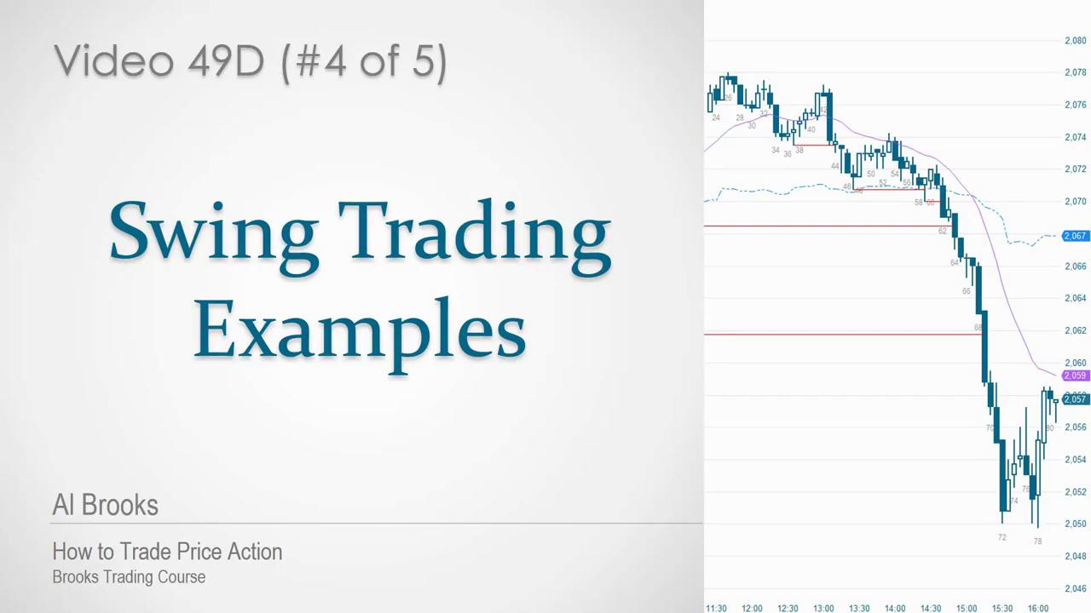
深蓝
褐色
深绿
紫色
红色

Slide 2
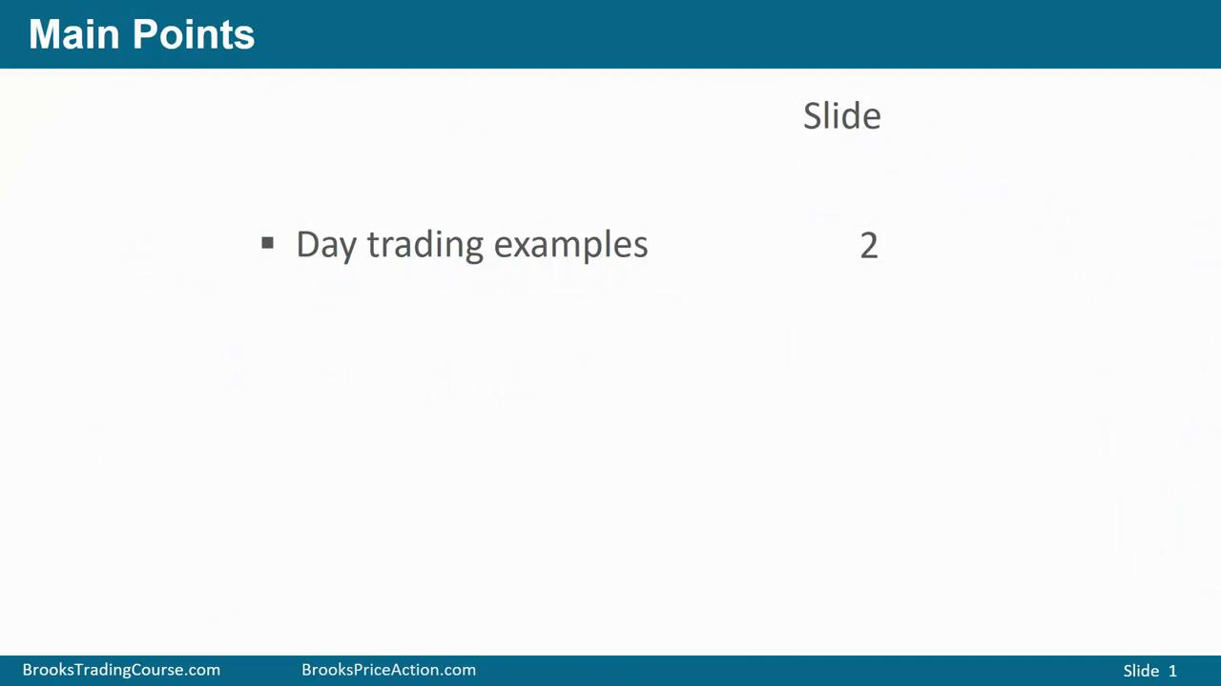
深蓝
褐色
深绿
紫色
红色

Slide 3
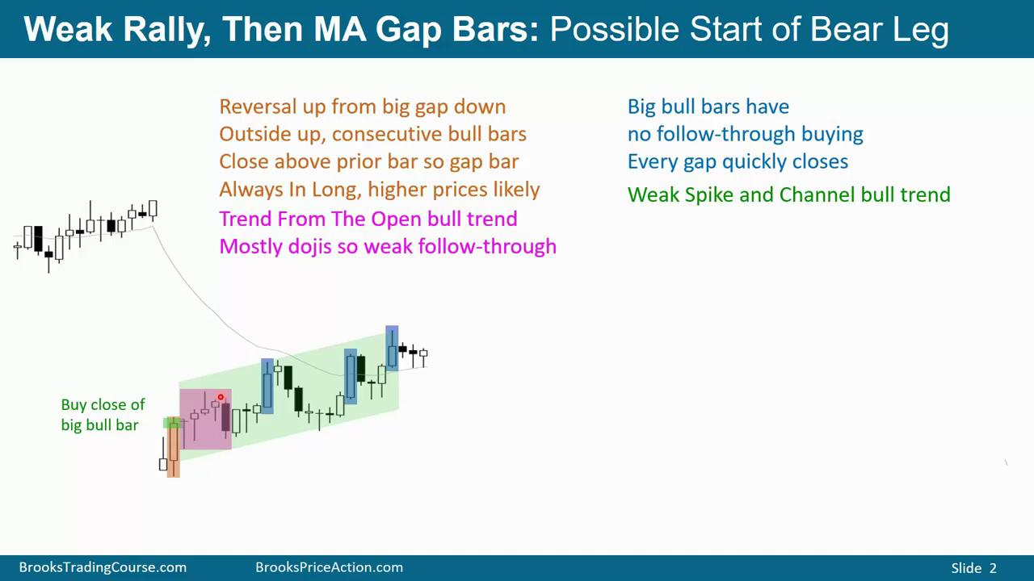
深蓝
褐色
大阳线突破，但是没有跟随
每次突破的缺口很快被补上
深绿
紫色
低开反转
外包阳线，连续阳线
收在之前阳线高点上方
AIL，价格可能涨的更高
红色
开盘的上涨趋势，但是大多数都是doji，跟随不是很强
大阳线收盘买入

Slide 4
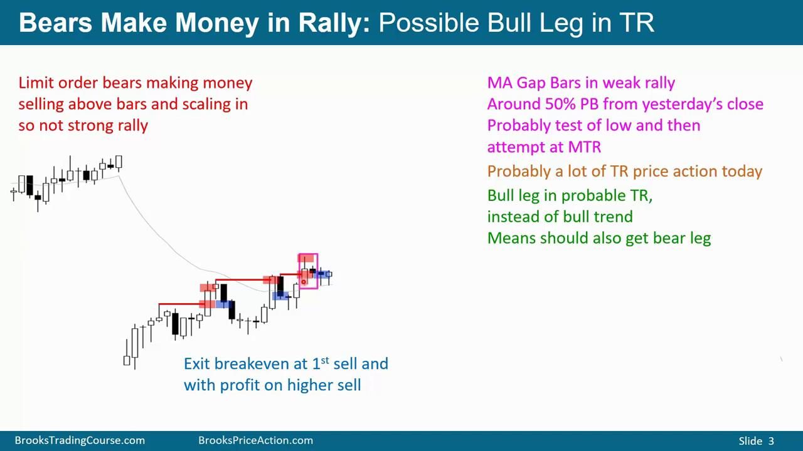
深蓝
褐色
深绿
紫色
红色
限价单空头赚钱
所以不是很强的上涨
把这个看作一段下跌
当前的上涨属于回调
回调到了EMA，形成MAG，可能是FF
那么说明还有一段下跌很快来到

Slide 5
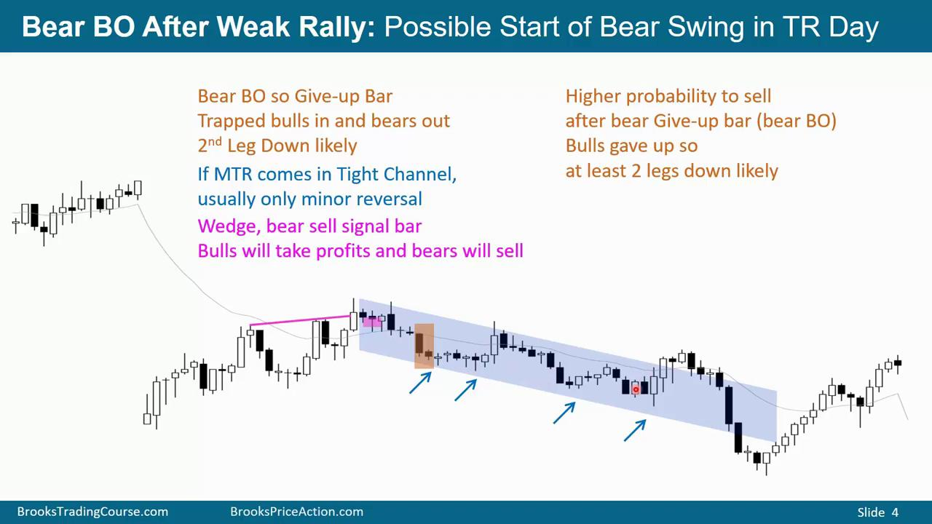
深蓝
褐色
深绿
紫色
空头突破，出现放弃K
出现FOMO
2nd 下跌可能性大
红色
看到了放弃K再卖，有更高的胜率
楔形顶，空头卖出信号
多头会在这里止盈，空头会在这里做空
如果MTR发生在窄通道
那么通常只是小反转
这里的下降通道很窄，想要期待一个HL MTR，可能性不大

Slide 6
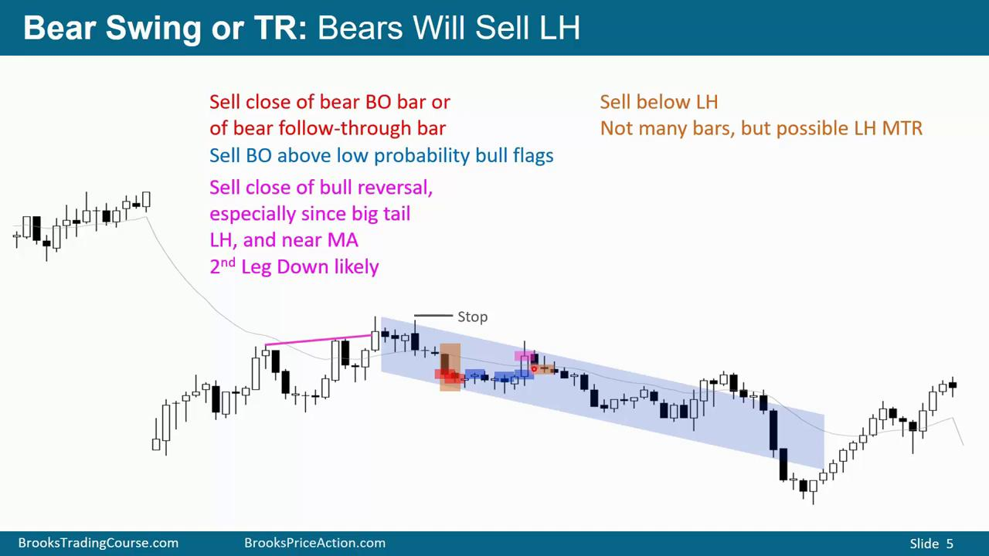
深蓝
褐色
深绿
紫色
卖突破k或者跟随k的收盘
红色
卖不好的买入信号
卖LH
出现LH卖也是合理的，可能是LH MTR
卖向上突破EMA的阳线
尤其是影线很长

Slide 7
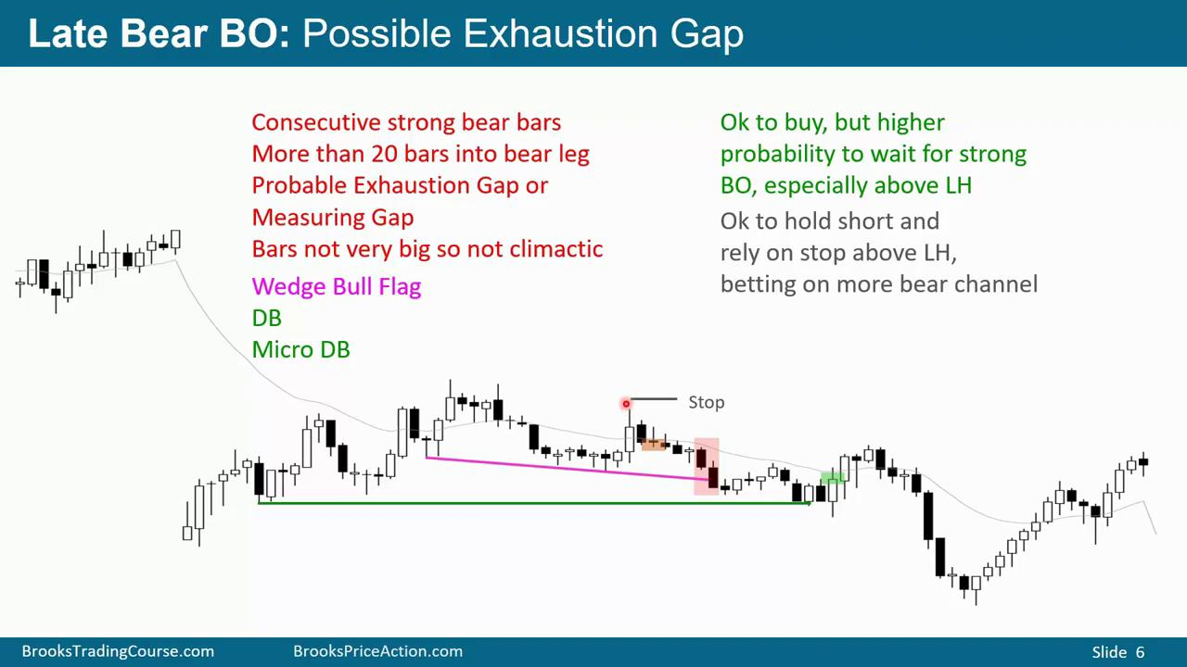
深蓝
褐色
深绿
紫色
连续强势阴线
超过20多根K的bear leg
可能是ExGap或者MGap
阴线体积不是很大
所以不是很高潮
红色

Slide 8
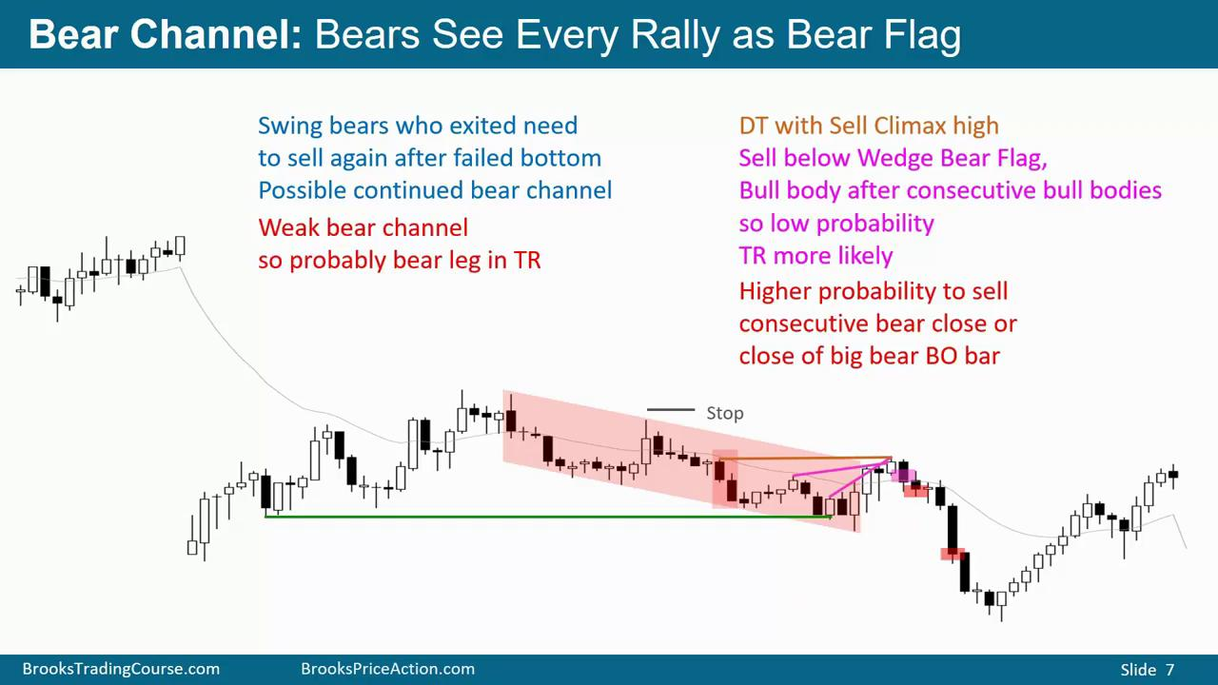
深蓝
褐色
抛售高潮顶部，形成双顶
深绿
紫色
红色

Slide 9
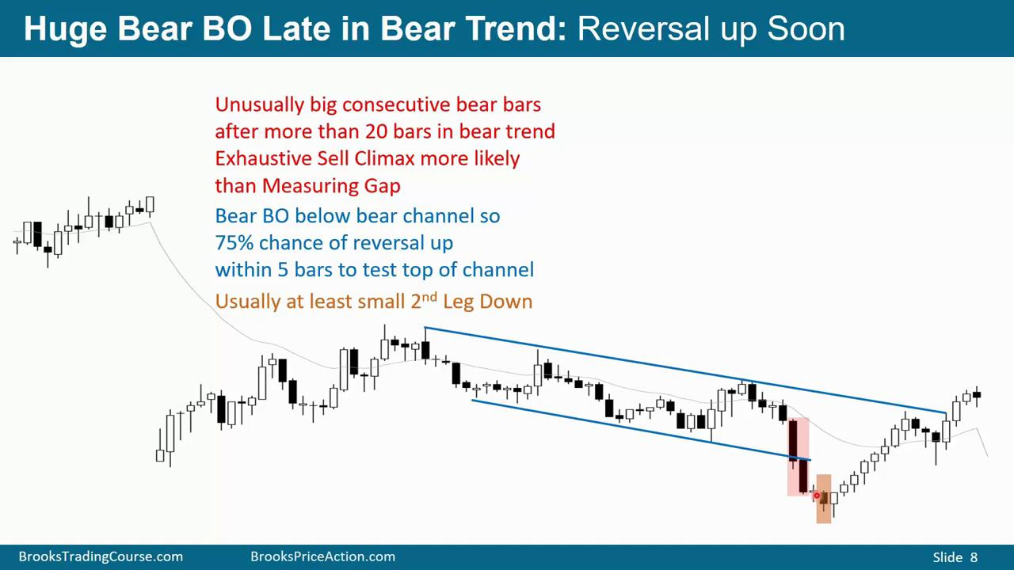
深蓝
褐色
深绿
紫色
通常最大的连续阴线
出现在超过20根k的下降趋势中
更可能是EGap，而不是MGap
红色
空头突破下跌通道
所以75%的概率反转向上
在5根K内测试通道的顶部
通常至少小的2腿下跌

Slide 10
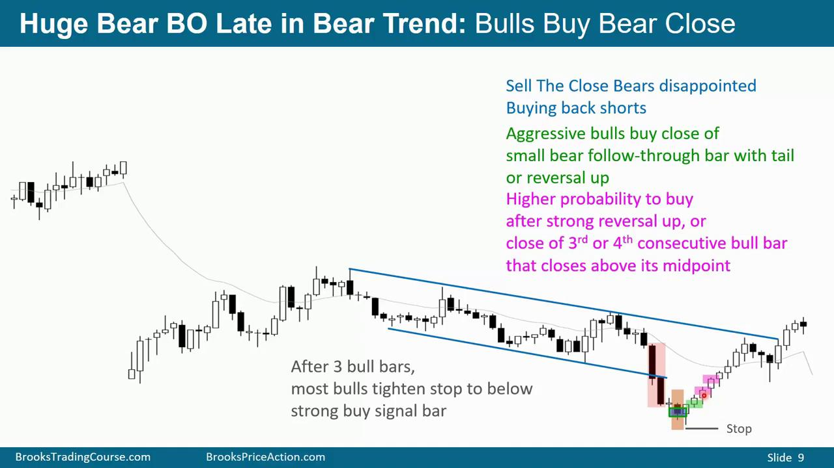
深蓝
褐色
深绿
紫色
卖收盘的空头失望了
买回空头头寸
红色
激进的多头买小阴线跟随的收盘
或者反转阳线的收盘
等到连续3-4跟阳线
收在一半以上
强势上涨
再做多胜率更高
MDB

Slide 11
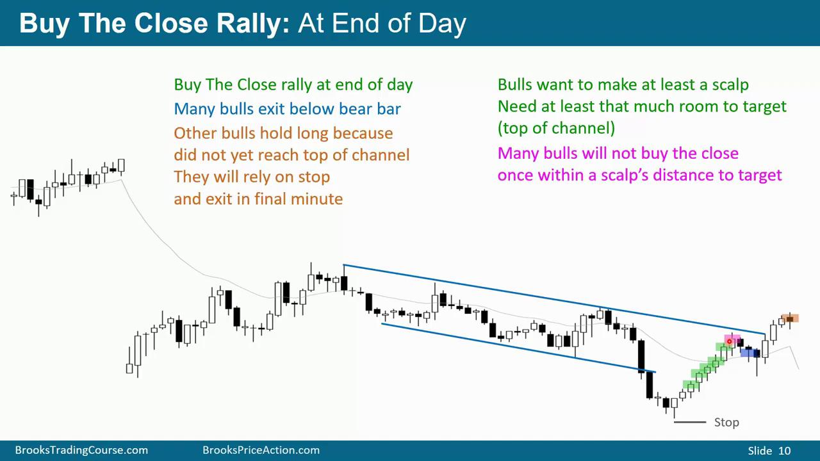
深蓝
褐色
深绿
紫色
红色
如果距离目标不足一个scalp的利润
那么很多多头就不会继续买收盘了

Slide 12
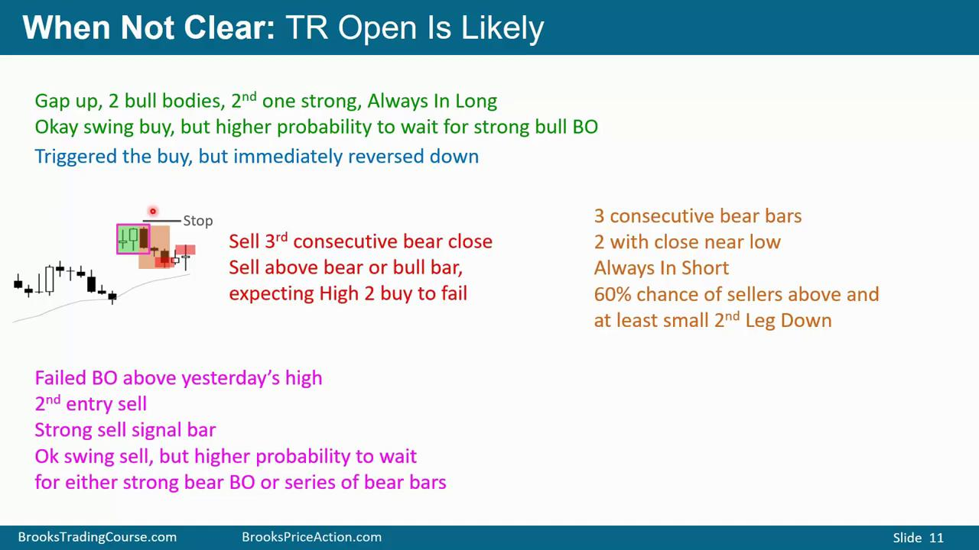
深蓝
褐色
高开，两个阳线，第二个比较强，所以AIL
可以波段买入，但是等待更强的突破胜率更高
（虽然是两根阳线，但是基本重叠在一起）
深绿
紫色
红色
Stop buy触发了，但是马上反转向下，第三根收了一个大阴线

Slide 13
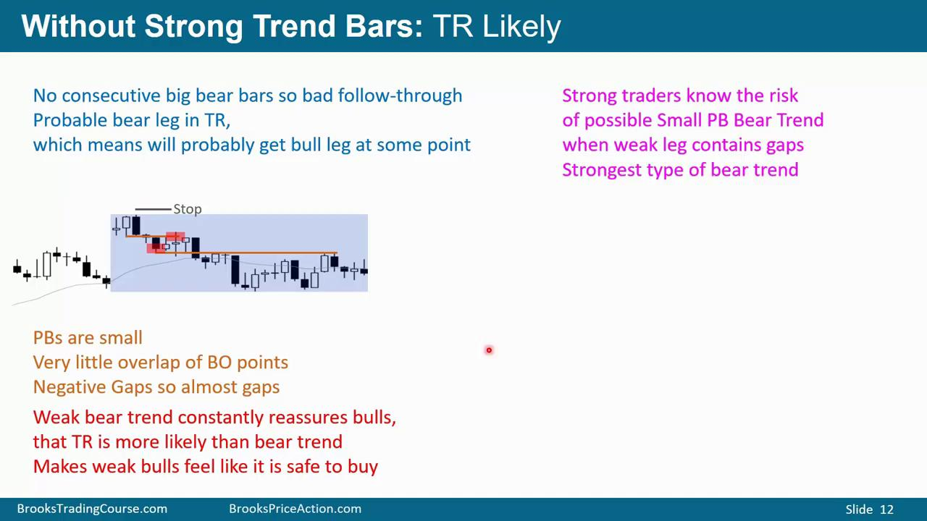
深蓝
褐色
深绿
紫色
红色
没有连续大阴线，下跌跟随很差，所以可能是bear leg
也就意味着bull leg某刻可能会到来
强势交易者直到小回调下跌趋势的风险
当弱leg不断的创造出gaps的时候
是最强势的一种下跌趋势
回调很小
跟突破点之间的重叠很小
实体缺口
弱下降趋势不断的让多头放心
更可能是TR而不是下跌趋势
使得弱势多头感觉买入做多很安全

Slide 14
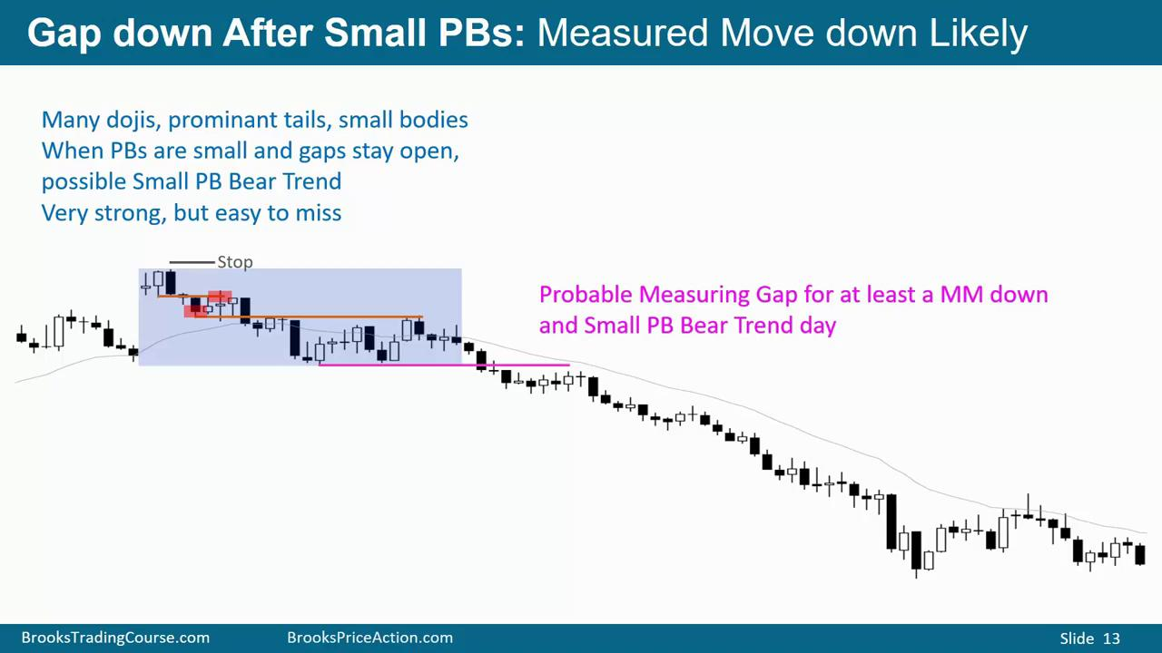
深蓝
褐色
深绿
紫色
很多doji，明显的影线，体积小
当回调很小，并且缺口一直打开
也许是小回调下跌趋势
非常强势，但是很容易漏掉
红色

Slide 15
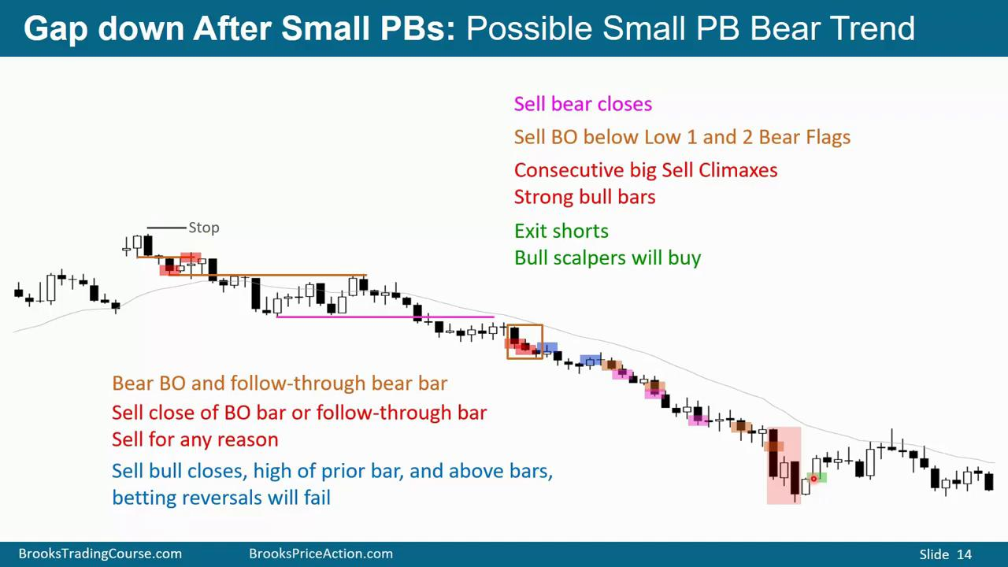
深蓝
褐色
深绿
紫色
红色
看到Egap，止盈退出

Slide 16
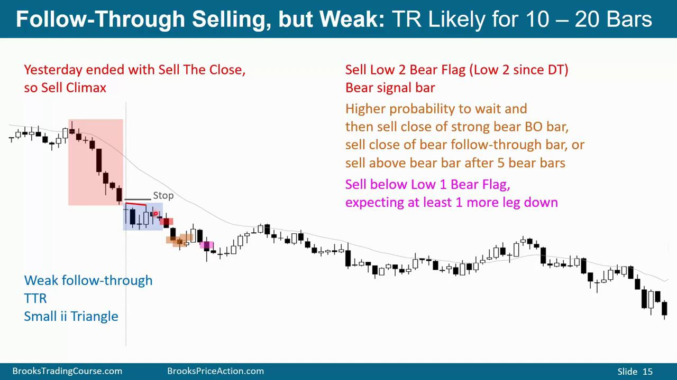
深蓝
褐色
L2入场做空
深绿
紫色
红色

Slide 17
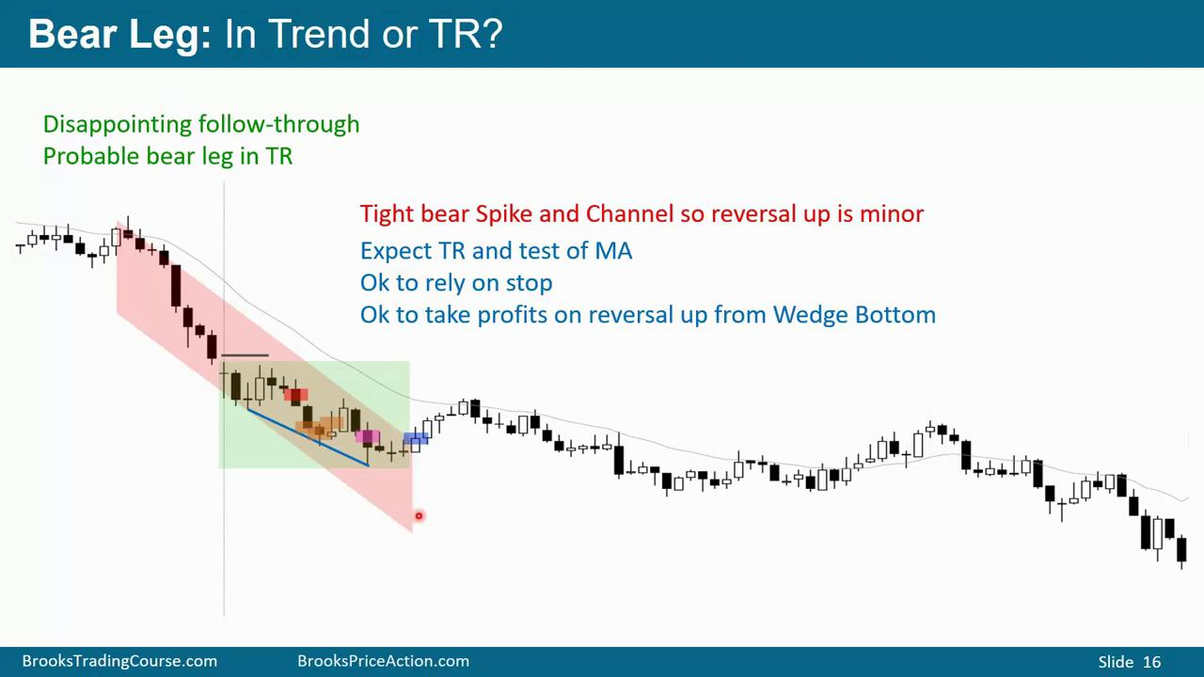
深蓝
褐色
深绿
紫色
红色
下降窄通道，所以时小反转

Slide 18
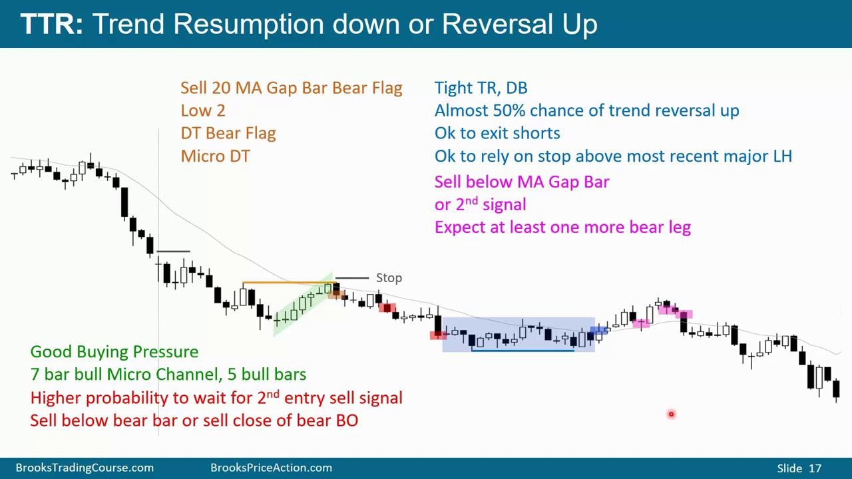
深蓝
褐色
窄区间，双底
几乎50%概率趋势反转向上
可以空头止盈
也可以继续持有，信赖止损
深绿
紫色
红色
在MA缺口k下方卖出，或者2nd 入场卖空
期待还有一腿下跌（FF）

Slide 19
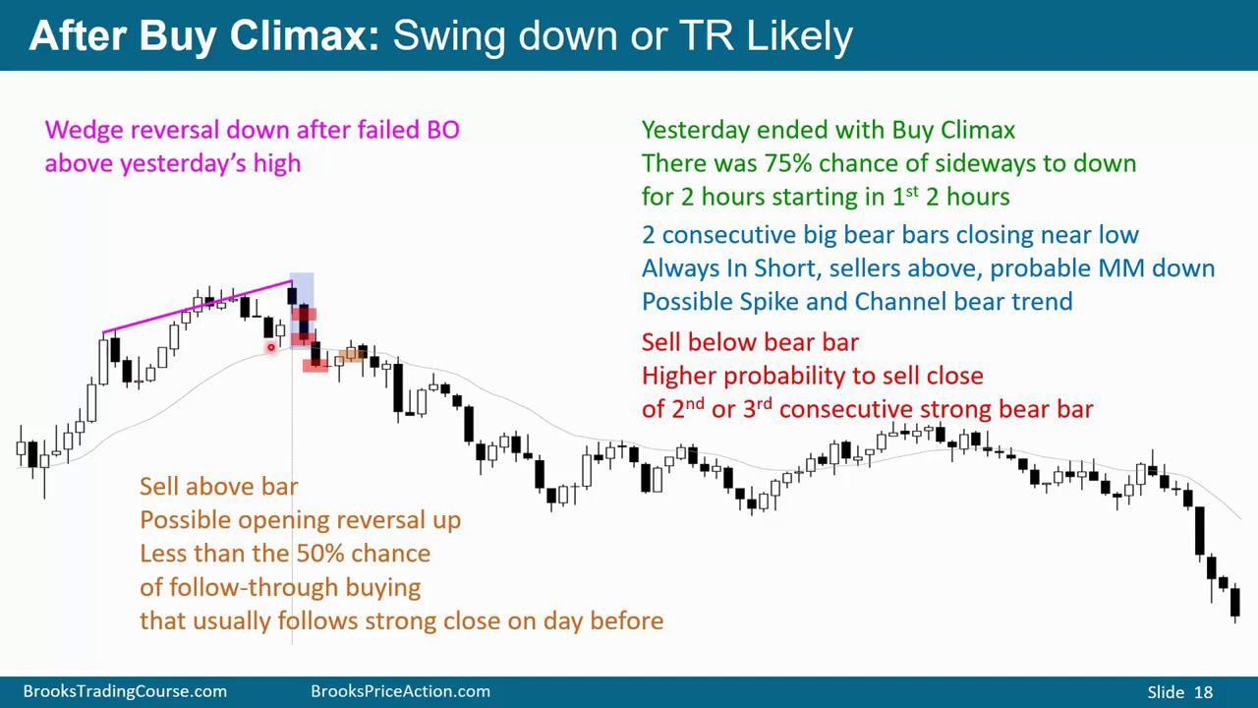
深蓝
褐色
昨天以买入高潮结束
有75%得概率持续1-2小时的震荡下跌
深绿
紫色
红色
楔形反转向下
突破昨天高点失败
2根连续大阴线收在低点
AIS，可能MM目标下跌
也许是尖峰通道下跌趋势
阴线下方卖出
在第2第3根连续阴线收盘卖出胜率更高
连续三根大阴线
第一次反转大概率失败
此时不要做多，而是要做空

Slide 20
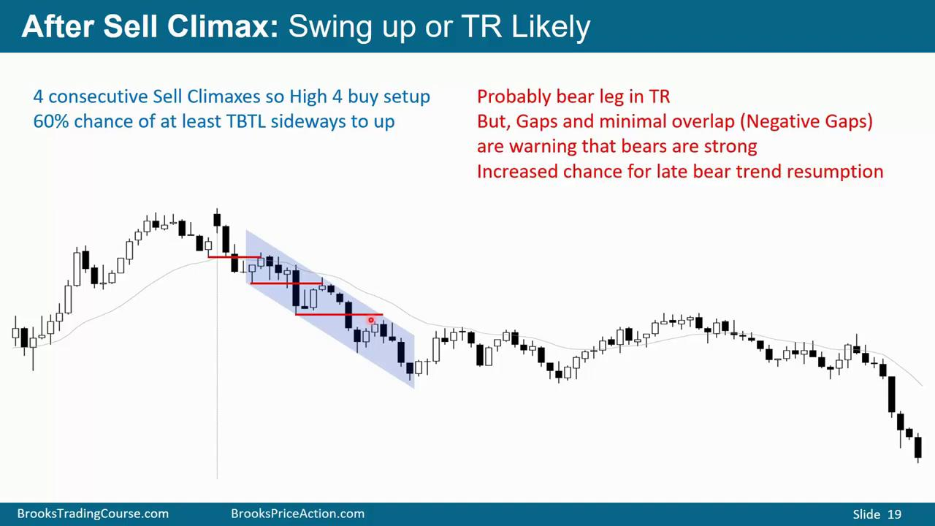
深蓝
褐色
深绿
紫色
红色
4次连续的抛售高潮，所以是h4做多设置
60%的机会可以得到一个TBTL的震荡上涨
也许是区间中的熊腿
但是，缺口和隐性缺口警醒我们，空头还是很强势
加大了后面下跌趋势延续恢复的概率

Slide 21
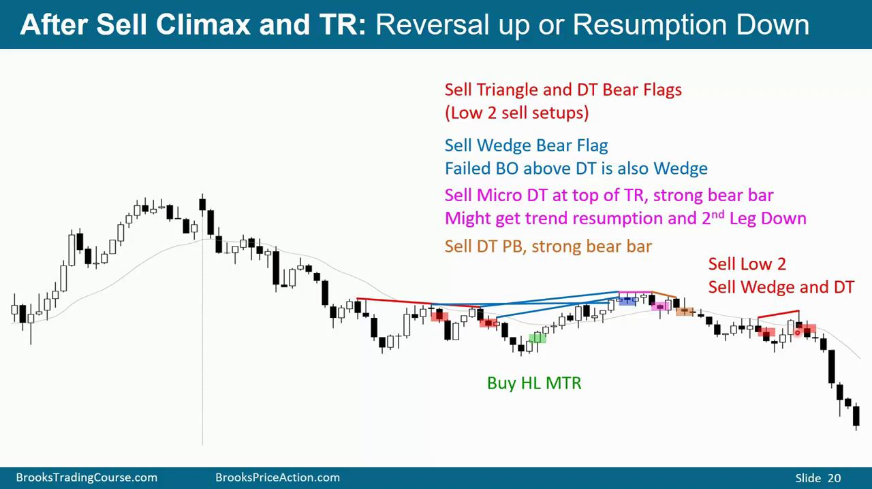
深蓝
褐色
深绿
紫色
红色

Slide 22
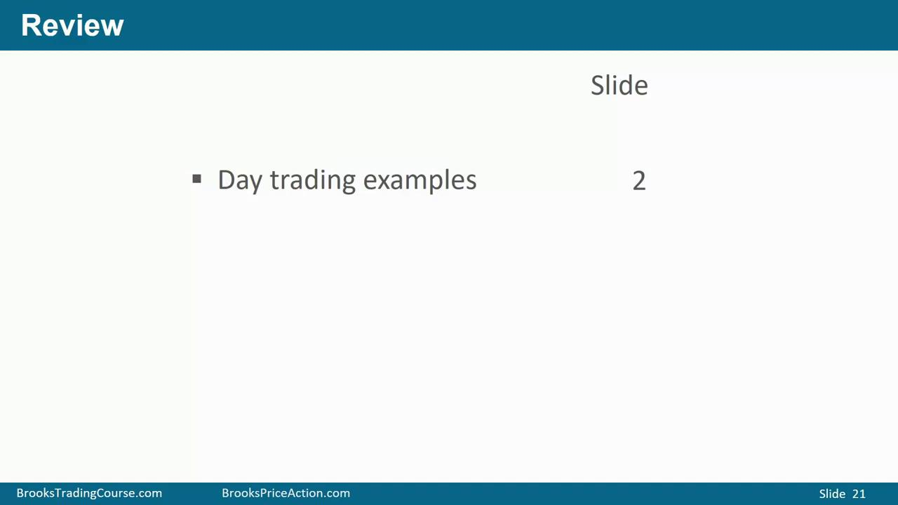
深蓝
褐色
深绿
紫色
红色

Slide 23
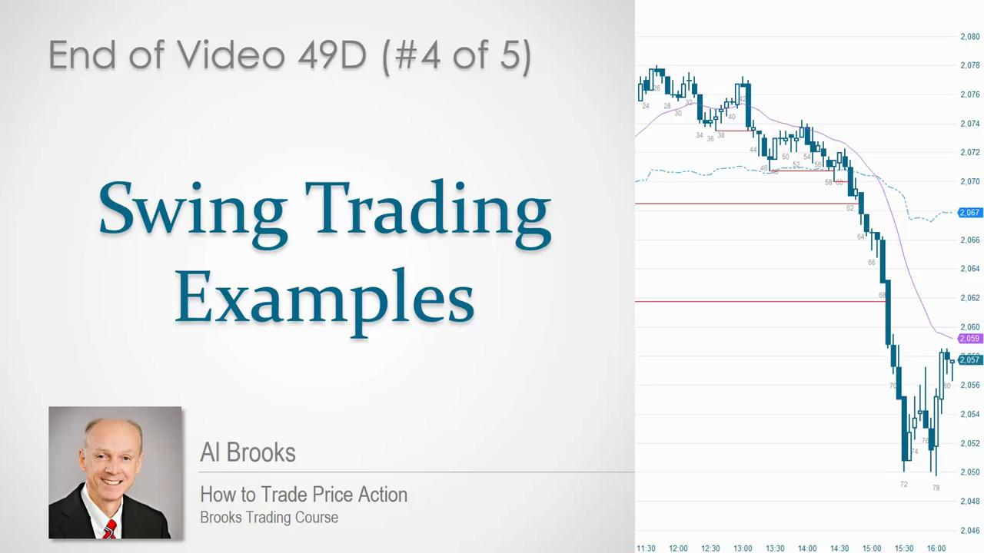
深蓝
褐色
深绿
紫色
红色

